Slide 1
Техническое обеспечение условий для благоустройства территорий сельского поселения за счет грантовой и инвестиционной поддержки
ВЯЗЬМА-БРЯНСКОЕ СЕЛЬСКОЕ ПОСЕЛЕНИЕ
ВЯЗЕМСКОГО РАЙОНА СМОЛЕНСКОЙ ОБЛАСТИ
ЧЕРНЯЕВА СВЕТЛАНА ВАСИЛЬЕВНА,
инспектор Администрации Вязьма-Брянского сельского поселения Вяземского района Смоленской области

Slide 2
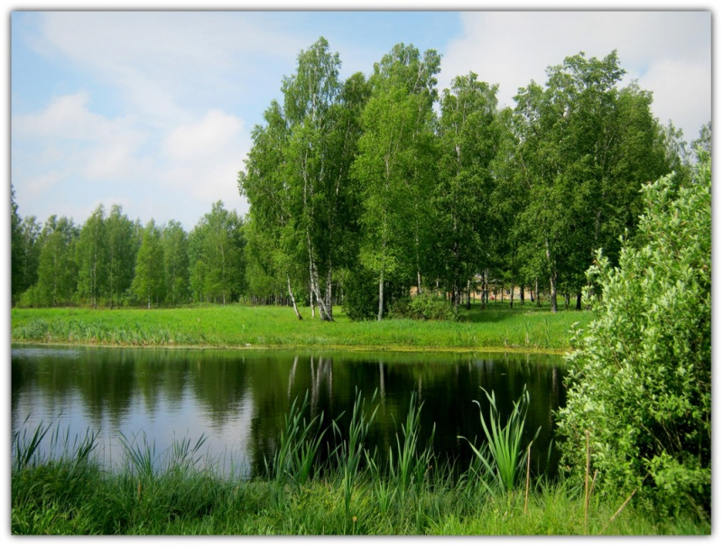
Проблема: необходимость создания комфортных условий проживания населения на благоустроенной территории сельского поселения при недостатке денежных средств в бюджете сельского поселения на благоустройство территории.
Цель – создать условия для осуществления благоустройства территории сельского поселения.

Slide 3
Пути и средства решения проблемы
Направление работы | Мероприятия | Кто задействован
Нормативно-правовое регулирование | Разработка муниципальных правовых актов об утверждении муниципальных программ | Работа служащих Администрации
Привлечение наибольшего количества жителей к открытому обсуждению существующих проблем | Работа через собрания жителей и СМИ | Взаимодействие Администрации, депутатов с жителями через органы ТОС, лидеров общественного мнения, активных граждан
Привлечение финансовых средств | Формирование пакета документов необходимых для подачи заявок на участие в конкурсах на получение грантов Участие в федеральных, областных государственных программах Привлечение инвестиций | - Взаимодействие Администрации с органами власти, с организациями по подготовке документации - Работа Совета депутатов по корректировке бюджета
Организация реализации проектов | Привлечение жителей к реализации проектов | Взаимодействие Администрации: с организациями; с органами ТОС, активными гражданами, со СМИ по организации трудового участия жителей; - органами общественного контроля
Информирование граждан о результатах | Работа через собрания жителей и СМИ, сеть Интернет | Взаимодействие Администрации со СМИ, депутатами, органами ТОС

Slide 4
Приоритетные направления реализации проектов
Создание и обустройство зон отдыха, спортивных и детских игровых площадок 2018 – 2021 гг. | Сохранение и восстановление природных ландшафтов, историко-культурных памятников 2018 – 2021 гг. | Поддержка национальных культурных традиций, народных промыслов и ремесел 2018 – 2021 гг.
Организация освещения территории с использованием энергосберегающих технологий 2018 – 2019 гг. | Ремонтно-восстановительные работы улично-дорожной сети и дворовых проездов 2018 – 2021 гг. | Обустройство площадок накопления твердых коммунальных отходов 2018 – 2020 гг.

Slide 5
Организация ресурсного обеспечения
Ресурсы
Средства местного бюджета
Привлечение инвестиций местных предпринимателей
Трудовое участие жителей
Средства грантовой поддержки
Участие в федеральных, областных государственных программах

Slide 6
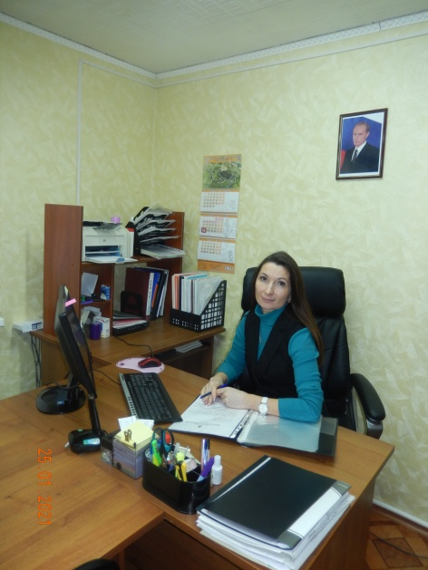
Грант – средства государственной поддержки, предоставляемые на безвозмездной и безвозвратной основе органу местного самоуправления или органу территориального общественного самоуправления сельского поселения на реализацию общественно значимого проекта с участием граждан, проживающих в сельском поселении
Условия предоставления гранта:
наличие в бюджете муниципального образования бюджетных ассигнований на софинансирование общественно значимого некоммерческого проекта
заключение органом местного самоуправления муниципального образования Смоленской области соглашения о предоставлении субсидии на благоустройство сельских территорий
Подготовка документации для получения грантовой поддержки
Работа с гражданами для организации трудового участия в реализации проекта

Slide 8
Реализованные мероприятия проектов грантовой поддержки на территории сельского поселения:
Результат
способствуют привлечению дополнительного финансирования в бюджет сельского поселения
повышают эффективность использования бюджетных средств в сфере развития объектов социальной инфраструктуры
способствуют росту социальной активности населения. Каждый житель чувствует свою личную причастность к укреплению и процветанию своей малой родины
способствуют развитию инфраструктуры, повышению уровня жизни населения
способствует приобщению граждан к осуществлению муниципального управления

Slide 9
2018 год «Благоустройство сквера на ул. 50 лет Победы с. Вязьма-Брянская»
Результат
установлено парковое освещение
произведен ремонт пешеходных дорожек
силами людей и индивидуальных предпринимателей произведены работы по озеленению территории сквера

Slide 10
2019 год «Обустройство зоны отдыха на ул. Авиационная с. Вязьма-Брянская»
Результат
построена пешеходная дорожка
установлено парковое освещение
построен пешеходный мостик
силами людей и индивидуальных предпринимателей произведено озеленение территории, установлены скамейки и урны. Произведена уборка мусора.

Slide 11
2020 год «Спортивная площадка с уличными тренажерами на ул. 50 лет Победы с. Вязьма-Брянская»
Результат
установлены 6 тренажеров и 2 спортивных комплекса
установлено ограждение и уложено резиновое покрытие на спортивной площадке
построена пешеходная дорожка

